Slide 1
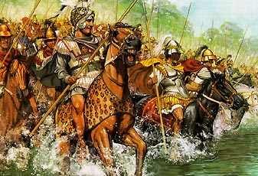
Олексанр Македонський
Похід у Індію

Slide 2
Цар і Полководець
Один із найблискучіших полководців, яких знав світ був Олександр Македонський. За 11 років він підкорив півсвіту; його величезна імперія простяглася від Македонії аж до Індії. У підкорених країнах він упроваджував грецьку мову і культуру : так почалася епоха еллінізму

Slide 3
Індійський похід Олександра Македонського
Здобувши ряд блискучих перемог над роз'єднаними військовими силами пенджабських князівств, армія Александра Македонського дійшла до річки Гіфазис. Воїни Александра вже були по саму зав'язку ситі індійською екзотикою, ледве трималися на ногах від утоми, багато їх гинуло від укусів страшних індійських кобр. Гнітюче враження справляли на них також тропічні зливи, сезон яких був у розпалі. Останні залишки бойового духу в них вивітрились у зв'язку зі звісткою про те, що в долині Гангу на них чекає півмільйонна армія Нандів. Це вже було занадто, і воїни категорично зажадали, щоб їх негайно повернули в рідні краї. В цій непростій ситуації Александр Македонський, як пишуть історики, здобув найпочеснішу перемогу у своєму житті - переміг самого себе, відмовився від маячної ідеї завоювати світ і вирішив обійтися його половиною. Греко-македонці сушею і морем повернулися додому.

Slide 4
Смерть полководця
у
У планах Олександра був також похід в Аравію, але у віці 33 років він помер від малярії. Вже через два роки між полководцями Олександра почалась боротьба, й імперія розпалася на частини.

Slide 5
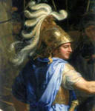
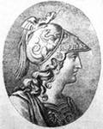
Фото Олександра Македонського

Slide 6
Дякую за увагу

